Slide 1
William Stallings
Data and Computer Communications
7th Edition
Bagian 2
Arsitektur dan protokol

Slide 2
Need For Protocol Architecture
E.g. File transfer
  Sumber harus mengaktifkan alur comms. Atau menginformasikan jaringan tujuan.
  Sumber harus memeriksa tujuan yg disiapkan untuk menerima.
  Aplikasi file transfer pada sumber harus memeriksa tujuan file management system akan menerima dan menyimpan file untuk pemakainya.
  Mungkin membutuhkan translasi file format.
Tugas yang rusak kedalam subtasks
Diterapkan secara terpisah-pisah didalam tumpukan layers.
Fungsi diperlukan didalam kedua sistem
Peer layers communicate

Slide 3
Elemen kunci suatu protokol
Syntax
  Data formats
  Level sinyal
Semantics
  Control information
  Error handling
Timing
  Speed matching
  Sequencing

Slide 4
Protocol Architecture
Tugas dari komunikasi hingga kedalam modul
Sebagai contoh file transfer dapat menggunakan tiga modul
  File transfer application
  Module Communication service
  Modul akses jaringan

Slide 5
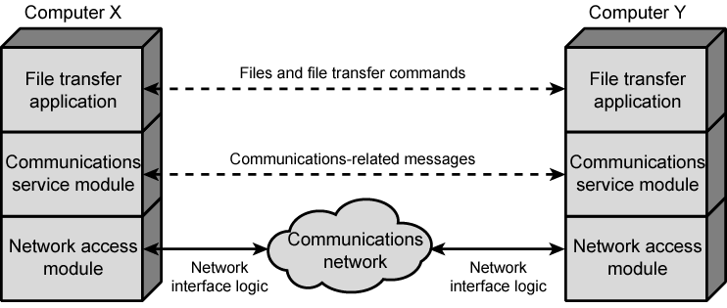
Simplified File Transfer Architecture

Slide 6
A Three Layer Model
Network Access Layer
Transport Layer
Application Layer

Slide 7
Network Access Layer
Pertukaran data antara komputer dan jaringan
Pengiriman menyediakan alamat tujuan dari komputer
May invoke levels of service
Bergantung pada jenis jaringan yang digunakan (LAN, packet switched etc.)

Slide 8
Transport Layer
Pertukaran data lebih nyata
Tidak terikat pada jaringan yang sedang digunakan
Tidak terikat pada aplikasi

Slide 9
Application Layer
Mendukung untuk pemakaian aplikasi yang berbeda
e.g. e-mail, file transfer

Slide 10
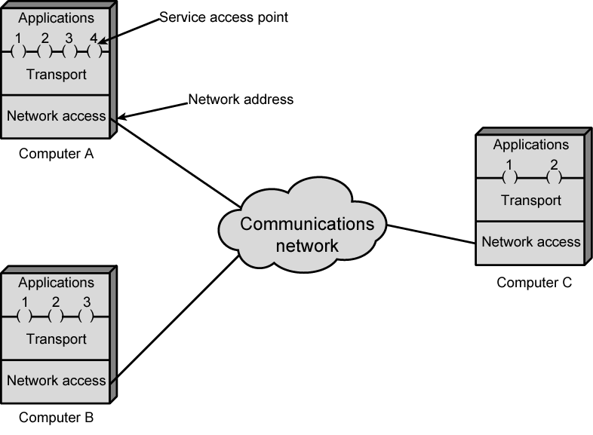
Protocol Architectures and Networks

Slide 11
Addressing Requirements
Dua tingkatan dalam addressing required
Masing-masing komputer memerlukan alamat jaringan yg unik
Masing-masing aplikasi dalam (multi-tasking) komputer memerlukan suatu alamat unik dalam komputer
  The service access point or SAP
  The port on TCP/IP stacks

Slide 12
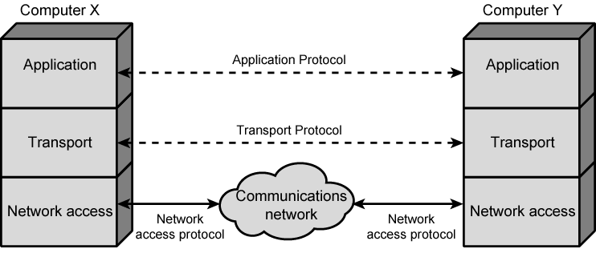
Protocols in Simplified Architecture

Slide 13
Protocol Data Units (PDU)
Pada tiap layer, protokol digunakan untuk komunikasi
Informasi kontrol ditambahkan ke data pemakai pada masing-masing lapisan
Transport layer memungkinkan membagi-bagi data pemakai
Tiap fragmen ditambahkan transport header
  Destination SAP
  Sequence number
  Error detection code
This gives a transport protocol data unit

Slide 14
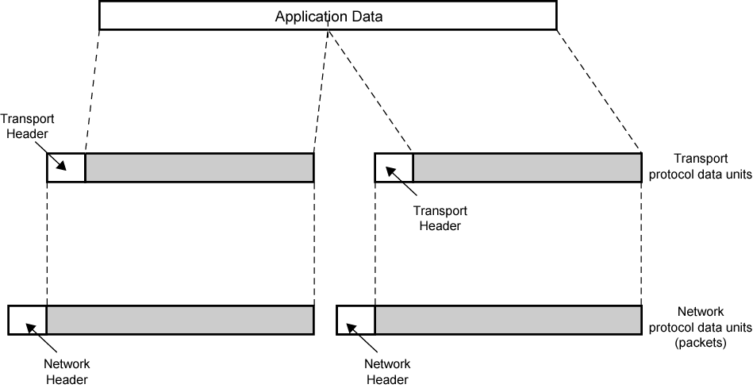
Protocol Data Units

Slide 15
Network PDU
Penambahan network header
  Alamat jaringan untuk komputer tujuan
  Fasilitas permintaan

Slide 16
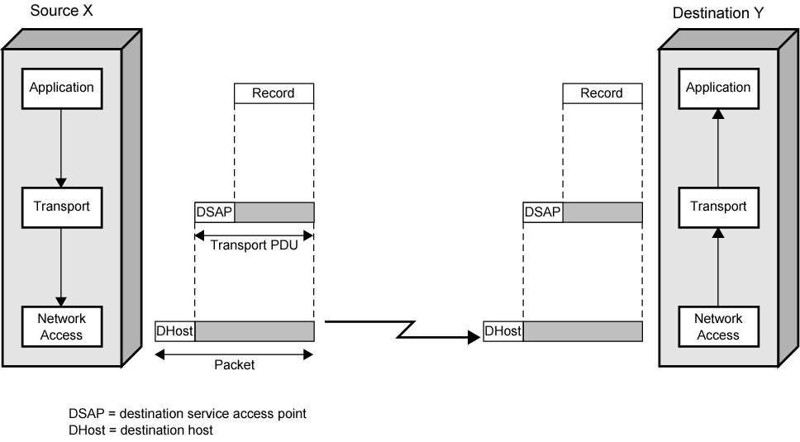
Operation of a Protocol Architecture

Slide 17
Standarisasi Protocol Architectures
Yang diperlukan untuk alat untuk komunikasi
Penjual mempunyai lebih banyak produk untuk dipasarkan
Pelanggan dapat meminta dg tegas peralatan yg berdasarkan standarisasi
Two standards:
  OSI Reference model
    Never lived up to early promises
  TCP/IP protocol suite
    Most widely used
Also: IBM Systems Network Architecture (SNA)

Slide 18
OSI
Open Systems Interconnection
Dikembangkan oleh the International Organization for Standardization (ISO)
Seven layers
Suatu sistem teoritis yang dikirimkan sudah terlambat
TCP/IP is the de facto standard

Slide 19
OSI - The Model
A layer model
Tiap-tiap layer melakukan fungsi yang diperlukan untuk komunikasi
Tiap-tiap layer mempercayakan pada layer berikutnya yg lebih rendah untuk melaksanakan fungsi yg lebih primitif
Tiap-tiap layer menyediakan jasa untuk layer berikutnya yang lebih tinggi
Perubahan di satu layer tidak memerlukan perubahan di layer yg lain

Slide 20
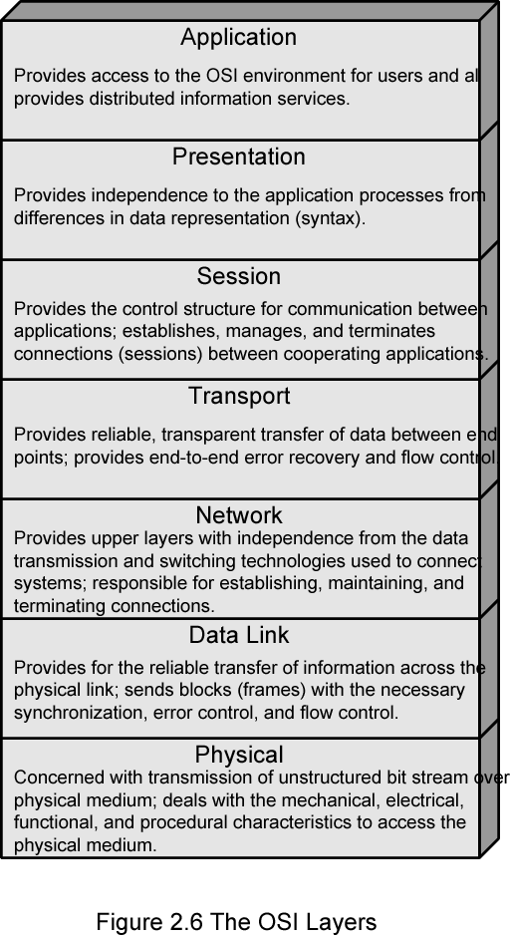
OSI Layers

Slide 21
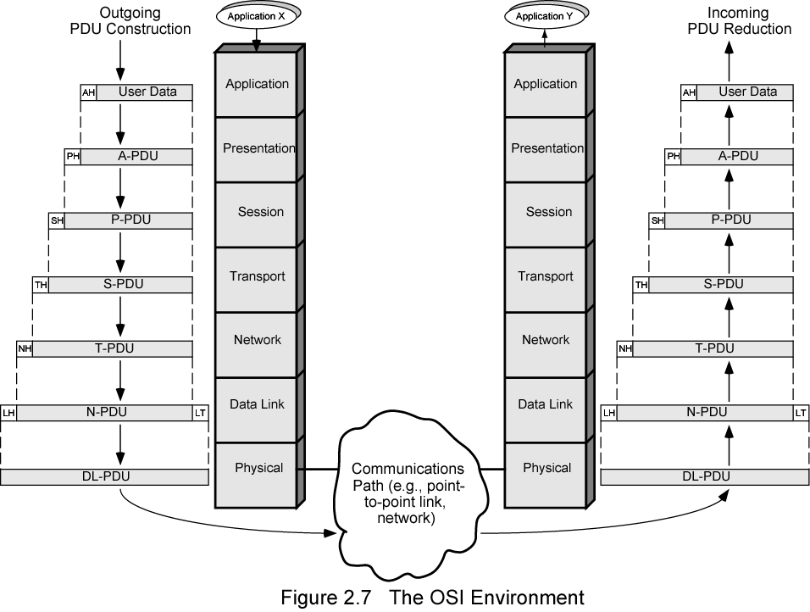
The OSI Environment

Slide 22
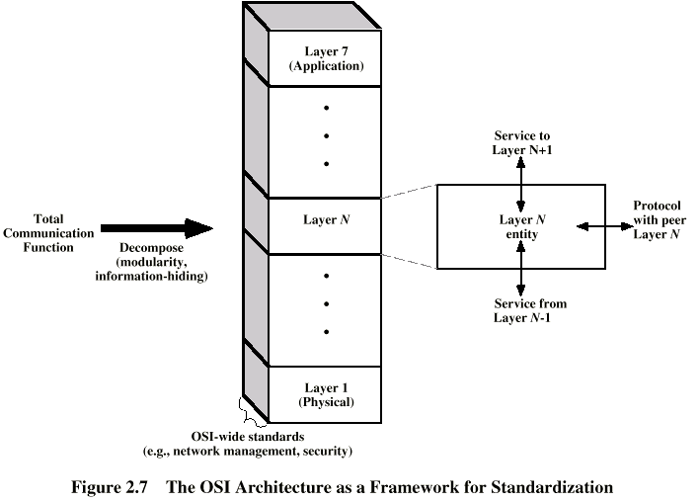
OSI as Framework for Standardization

Slide 23
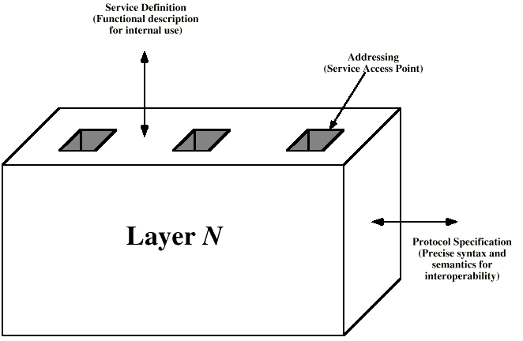
Layer Specific Standards

Slide 24
Elements of Standardization
Spesifikasi protokol
  Operasi antara lapisan yg sama pada dua sistem
  Mungkin melibatkan sistem operasi yg berbeda
  Spesifikasi protokol harus tepat
    Format of data units
    Semantics of all fields
    allowable sequence of PCUs
Service definition
  Functional description of what is provided
Addressing
  Referenced by SAPs

Slide 25
Service Primitives and Parameters
Jasa antara layer yg bersebelahan dinyatakan dalam kaitan dengan primitif dan parameter
Primitives menetapkan fungsi untuk dilakukan
Parameters melewatkan data dan mengendalikan info

Slide 26
Primitive Types
REQUEST | Yang dikeluarkan primitif oleh pemakai jasa untuk memohon beberapa jasa dan untuk melewatkan parameter yg diperlukan untuk menetapkan secara penuh jasa yang diminta
INDICATION | A primitive issued by a service provider either to: indicate that a procedure has been invoked by the peer service user on the connection and to provide the associated parameters, or notify the service user of a provider-initiated action
RESPONSE | Yang dikeluarkan primitif oleh pemakai jasa untuk mengakui beberapa prosedur yg sebelumnya dilibatkan oleh permintaan pemakai jasa
CONFIRM | Yang dikeluarkan primitif oleh pemakai jasa untuk mengakui atau melengkapi beberapa prosedur yg sebelumnya dilibatkan oleh suatu permintaan dari pemakai jasa

Slide 27
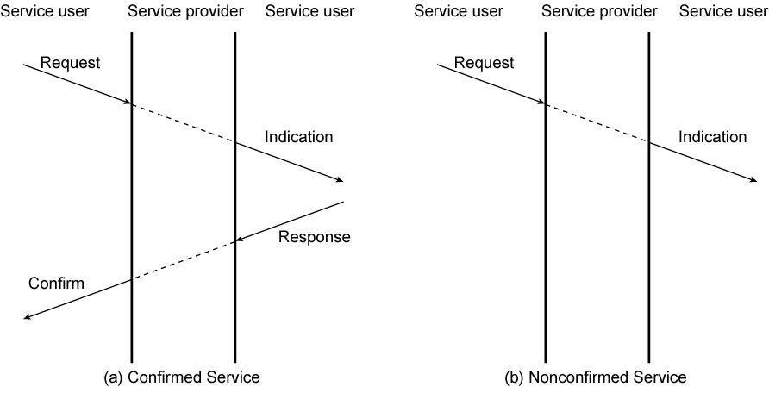
Timing Sequence for Service Primitives

Slide 28
OSI Layers (1)
Physical
  Physical menghubungkan antar alat
    Mechanical
    Electrical
    Functional
    Procedural
Data Link
  Mengaktifkan, memelihara dan mematikan link
  Error detection and control
  Higher layers may assume error free transmission

Slide 29
OSI Layers (2)
Network
  Transport dari informasi
  Layer tertinggi tidak memerlukan untuk mengetahui tentang teknologi layer di bawahnya
  Tidak diperlukan pada direct links
Transport
  Pertukaran data antar akhir sistem
  Bebas error
  In sequence
  Tidak ada losses
  No duplicates
  Quality of service

Slide 30
OSI Layers (3)
Session
  Mengendalikan dialog antar aplikasi
  Dialogue discipline
  Pengelompokan
  Recovery
Presentation
  Data formats and coding
  Kompressi data
  Encryption
Application
  Aplikasi digunakan untuk mengakses lingkungan OSI

Slide 31
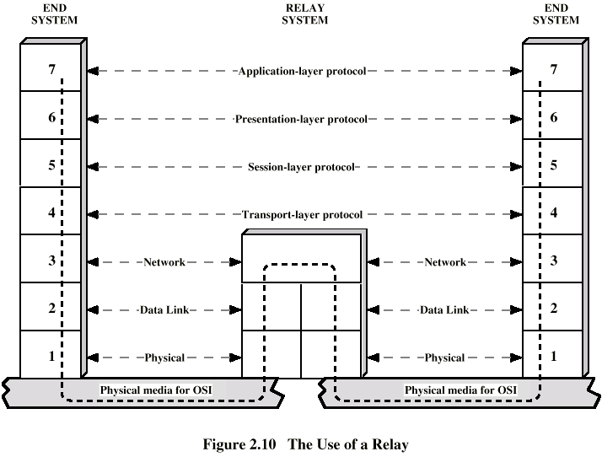
Use of a Relay

Slide 32
TCP/IP Protocol Architecture
Dikembangkan oleh the US Defense Advanced Research Project Agency (DARPA) for its packet switched network (ARPANET)
Digunakan oleh internet global
Tidak ada macam model tetapi aktif satu.
  Application layer
  Host to host or transport layer
  Internet layer
  Network access layer
  Physical layer

Slide 33
Physical Layer
Physical menghubungkan antara alat transmisi data (e.g. computer) dan medium transmisi atau jaringan
Karakteristik dari medium transmisi
Signal levels
Data rates
etc.

Slide 34
Network Access Layer
Pertukaran data antara sistem akhir dan jaringan
Tujuan ketetapan alamat
Permohonan jasa seperti prioritas

Slide 35
Internet Layer (IP)
Sistem mungkin dipasang ke jaringan yang berbeda
Fungsi routing menyebrang ke berbagai jaringan
Implementasi di akhir sistem dan routers

Slide 36
Transport Layer (TCP)
Dipercaya dalam pengiriman data
Pemesanan pengiriman

Slide 37
Application Layer
Support untuk aplikasi pengguna
e.g. http, SMPT

Slide 38
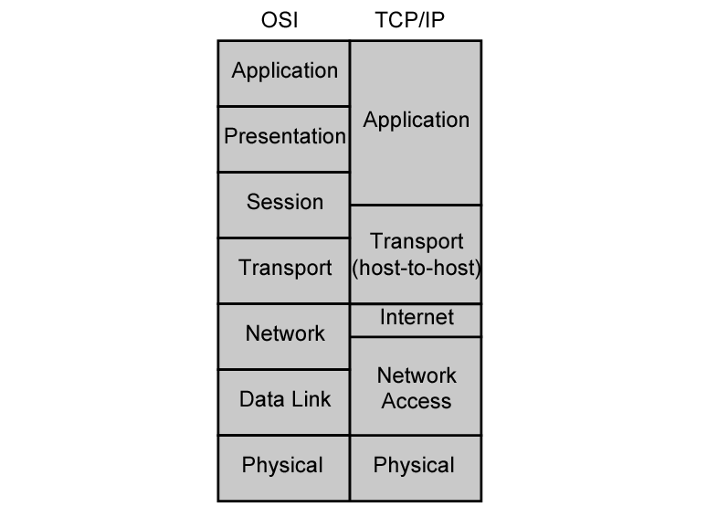
OSI v TCP/IP

Slide 39
TCP
Transport layer biasanya adalah Transmission Control Protocol
  Koneksi dapat dipercaya
koneksi
  Temporary logical association antar kesatuan di dalam sistem yg berbeda
TCP PDU
  Disebut dengan TCP segment
  Termasuk port sumber dan tujuan (c.f. SAP)
    Identifikasi pelanggan masing - masing (applications)
    Koneksi mengacu pada pair dari ports
TCP tracks segments anatra kesatuan pada tiap – tiap koneksi

Slide 40
UDP
Alternative dari TCP yaitu User Datagram Protocol
Tidak dijamin dalam pengirimannya
Tidak ada pemeliharaan dalam urutan
Tidak ada perlindungan melawan terhadap duplikasi
Minimum overhead
Adds port addressing to IP

Slide 41
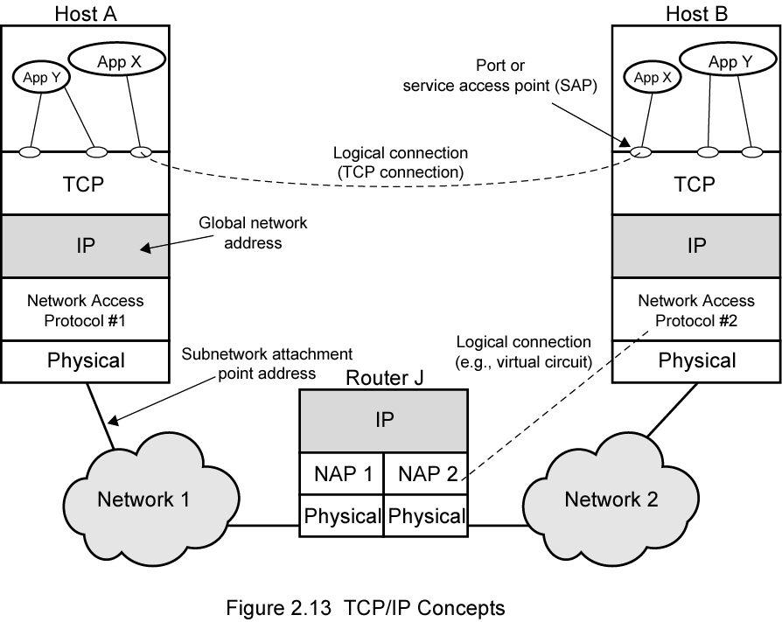
TCP/IP Concepts

Slide 42
Addressing level
Level dalam architecture dimana kesatuan dinamai
Pengalamatan unik untuk tiap akhir sistem (computer) and router
Network level address
  IP or internet address (TCP/IP)
  Network service access point or NSAP (OSI)
Proses didalam sistem
  Port number (TCP/IP)
  Service access point or SAP (OSI)

Slide 43
Trace dari operasi sederhana
Process dihubungkan dengan port 1 di host A mengirim pesan kepada port 2 di host B
Process yang ada menjatuhkan pesan ke TCP untuk dikirim ke port 2
TCP menjatuhkan ke IP untuk dikirim ke host B
IP menjatuhkan ke network layer (e.g. Ethernet) untuk dikirim ke router J
Menghasilkan satu set encapsulated PDUs

Slide 44
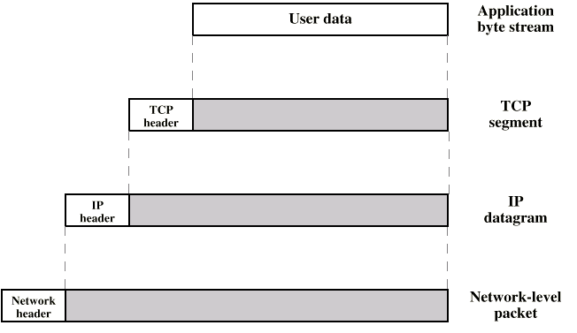
PDUs in TCP/IP

Slide 45
Example Header Information
Port tujuan
Urutan nomor
Checksum

Slide 46
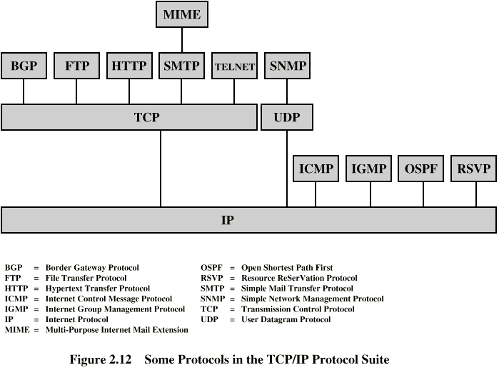
Beberapa protokol dalam deretan TCP/IP

Slide 47
Required Reading
Stallings chapter 2
Comer,D. Internetworking with TCP/IP volume I
Comer,D. and Stevens,D. Internetworking with TCP/IP volume II and volume III, Prentice Hall
Halsall, F. Data Communications, Computer Networks and Open Systems, Addison Wesley
RFCs

